Slide 1
真空是真的“空”吗？
指导老师
陈玲
真空的含义是指在给定的空间内低于一个大气压力的气体状态，是一种物理现象。
在自然环境里，只有外太空堪称最接近真空的空间。
在真空技术中按照压力的高低我们可以区分为：粗略真空、中度真空、高真空和超高真空
粗略真空（Rough Vacuum） 760 ~ 10 Torr
中度真空（Medium Vacuum） 10 ~ Torr
高真空 （High Vacuum）~ Torr
超高真空（Ultra-High Vacuum） Torr以下

Slide 2
空间是有大气的，大气有压力存在
托里拆利实验
马德堡半球实验
Notes:
1641年意大利数学家托里拆利在一根长管子内加满水银，然后很缓慢的将管口倒转在一个盛满水银的盆内，管子内水银柱的末端是 76 厘米高。这时玻璃管最上方无水银地带是真空状态。这一实验为“托里拆利实验”，完成实验的玻璃管为“托里拆利管”
1654年，他在马德堡进行了著名的马德堡半球试验：用真空泵将两个合在一起的、直径为14英寸(35.5厘米)的铜半球抽成真空，然后用两组各八匹马以相反方向拉拽铜球，始终未能将两半球分开。这个著名的试验又一次证明，空间有大气存在，且大气有巨大的压力

Slide 3
在实验室里我们利用粗略真空来演示一些现象：
“丝线在真空中的摆动”
此处插入演示视频
“管内水柱在真空中的变化”
“真空中的气球体积变化”

Slide 4
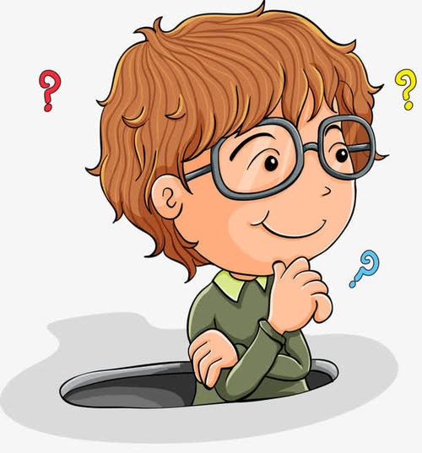
拓展思考：
爱因斯坦在用场论观点研究引力现象时，已经认识到空无一物的真空观念是有问题的，他曾提出真空是引力场的某种特殊状态的想法。首先给予真空崭新物理内容的是P.A.M.狄拉克。狄拉克于1930年为了摆脱狄拉克方程负能解的困境，提出真空是充满了负能态的电子海。
量子场论中有“真空不空”的观念—即使没有物质存在仍然存在量子涨落的现象，根据这一观念提出了“卡西米尔”效应，大家可以查阅资料了解“卡西米尔”效应实验的精妙之处在哪里？

